Slide 1
「行方不明を防ぎ、安心して外出できる地域作り」全国フォーラム
認知症介護研究・研修東京センター 2017年3月3日(品川）
７）【市民】ふだんの暮らしのなかで、自分たちにもできることがある！
私たちが参加する！
認知症支援
◆矢巾わんわんパトロール隊◆
矢巾町地域包括支援センター 鱒沢 陽香
矢巾わんわんパトロール隊隊長 荒川 和彦

Slide 2
矢巾町
岩手県紫波郡
総人口 | 65歳以上 人口 | 高齢化率
27,255人 | 6,445人 | 23.6％
平成28年12月31日現在
矢巾町は高齢化率で見ると、
岩手県内で2番目に若い町です。
面積の小さな町ですが、新しく開発の
進む地域と、農業の盛んな古くからの
地域が混在しています。
高齢者・認知症の人の数も増加していて、
地域差が大きくなっています。
面積 67.32㎢

Slide 3
やさしさはばたく 認知症支援ネットワーク連絡会
本人
家族
医療
福祉
地域
行政
認知症サポート医
介護サービス事業所
認知症疾患医療
センター
居宅介護支援事業所
健康長寿課
地域包括支援
センター
（認知症地域支援推進員）
警察 消防
商工会
社会福祉協議会
ボランティア など
民生委員 など

Slide 4
やさしさはばたく 認知症支援ネットワーク連絡会
医療連携・認知症ケア検討部会
わが町つながる部会
安心安全おたすけ部会
認知症支援開発部会

Slide 5
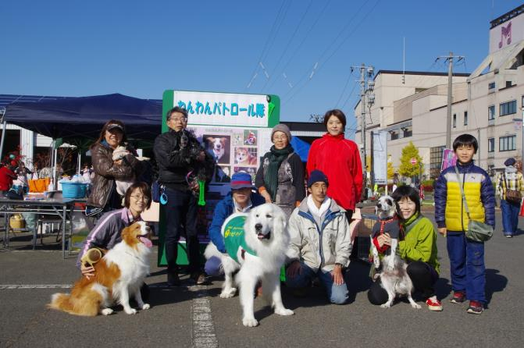
矢巾わんわんパトロール隊
H25年 4月結成
H28年11月時点 隊員40名 わん隊員44匹
★町長も隊員！
H27年 矢巾町健康福祉祭にて

Slide 6
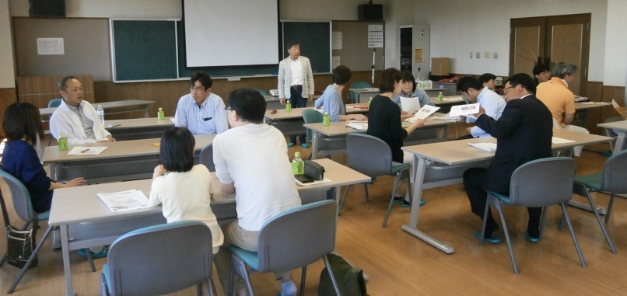
わんわんパトロール隊とは
目 的： 認知症に関する正しい知識を持ち、
地域の高齢者の見守りを行う。
活 動： 見守り活動
月１回の情報交換会
・ 見守りSOSネットワーク協力
・ イベントの開催
・ 町健康福祉祭などの行事参加
入隊時の「認知症サポーター養成講座」の受講と、
年に1回の認知症勉強会への参加を義務付け
隊長の荒川さん
隊長犬サラちゃん

Slide 7
家が
わからない
助かったわ
何かお困り
ですか？
取組の例①
いつものお散歩
困っている高齢者
を見かけたら
対応する
声をかける
※対応が難しい場合
新聞が！
山田さん、どうか
したのかしら？
地域包括
支援センター
取組の例②
普段と変わったことに気付いたら
関係機関

Slide 8
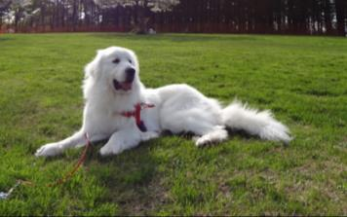
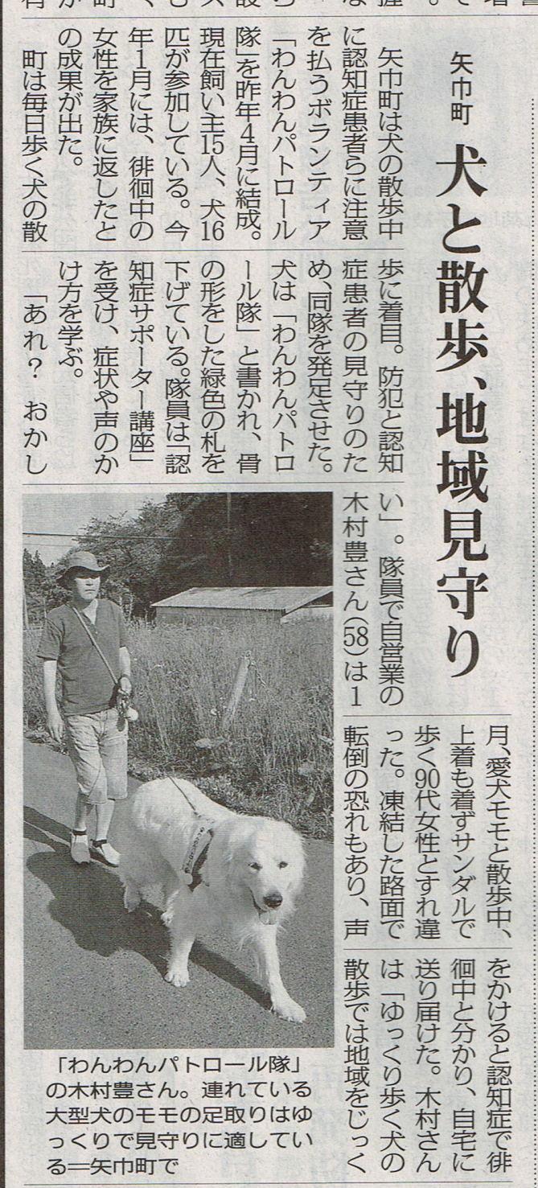
セラピー犬
モモ隊員
隊員
木村 豊さん
お手柄！
わんわんパトロール中に
徘徊中の高齢者を保護し、
自宅に送りました。
毎日新聞
（地域版）
2014.5.30付

Slide 9
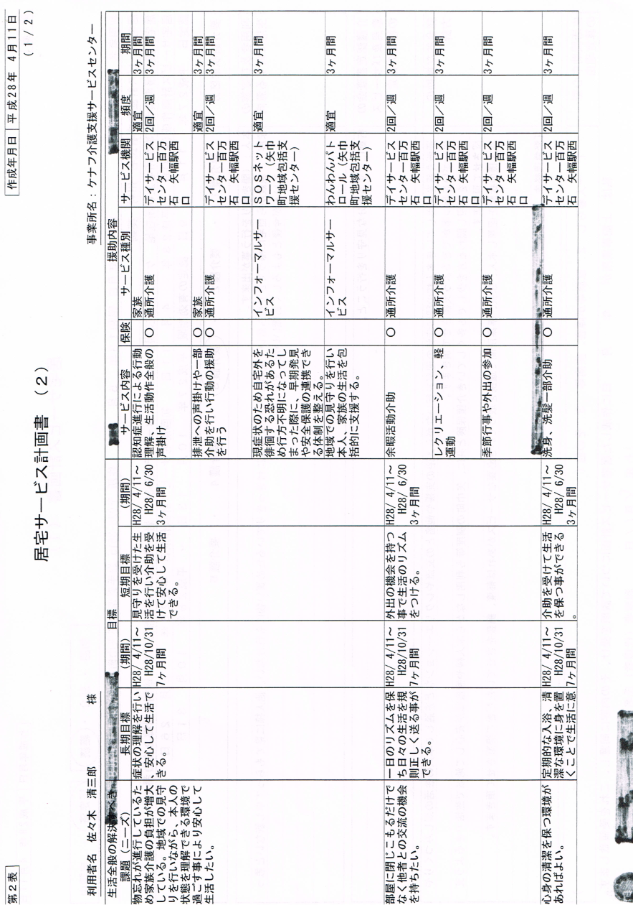

Slide 10
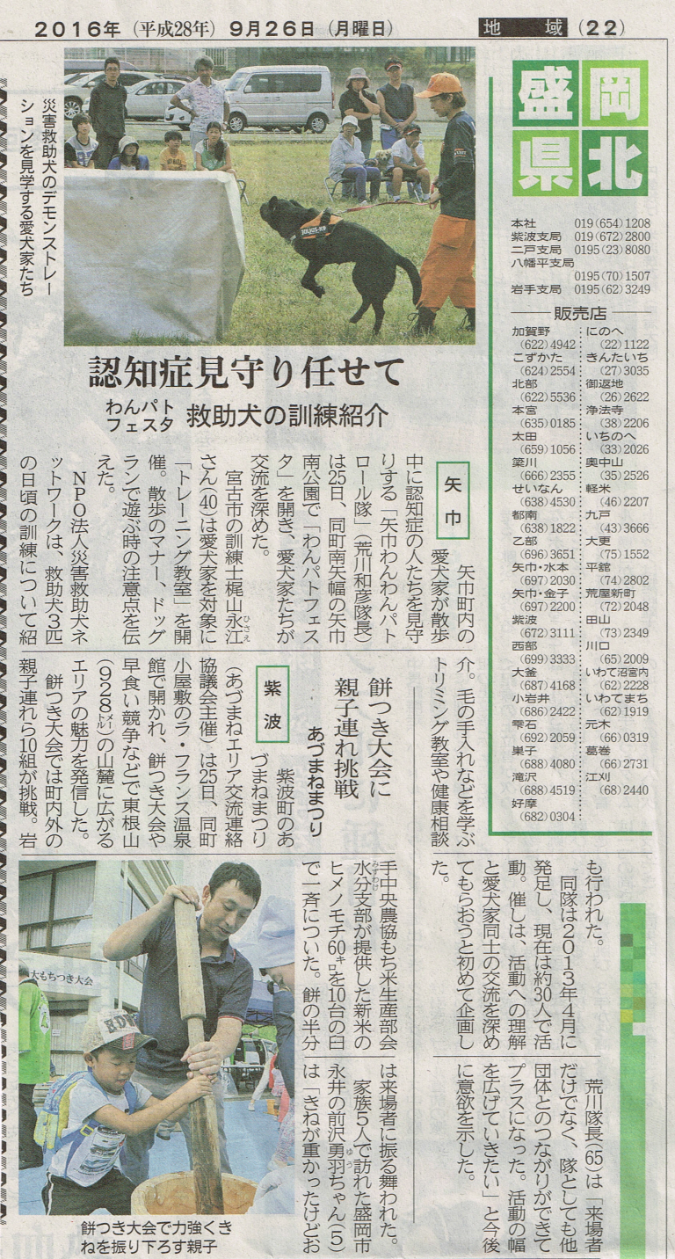
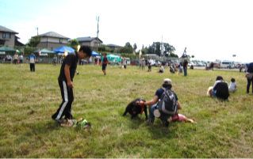
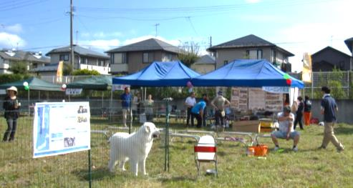

Slide 11
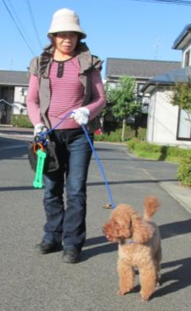
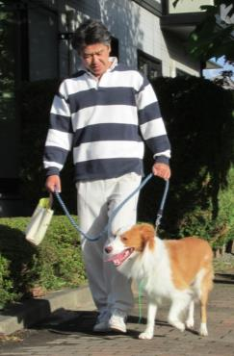
道ですれ違う小中学生が「わんパトのおばちゃん、こんにちは！」と挨拶してくれるようになりました。
今まで認知症は他人事と思っていましたが、 小さなことからでもお手伝いをすることができる、人の役に立つことができる、と感じました。

Slide 12
◆気持ちの「負担感」の少なさ◆
ボランティア活動といわれると、つい身構えてしまいがち。「個人のペースで楽しくできる」活動でハードルを低く。
◆身近にあるものが社会資源に◆
地域にもともとある「つながり」を見出して活かす。新しい視点をプラスするだけで新たな社会資源に。
◆世代を超えた地域住民による活動◆
犬を介して若い世代、多世代の多様な人に 理解者・支援者の幅を広げる。

Slide 13
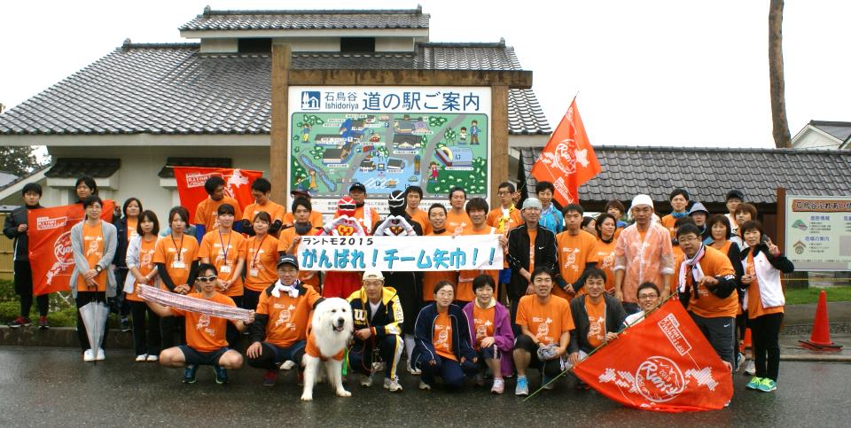
地域の力は必ずあります！
RUN伴2015
チームやはば

